Slide 1

Optimalizace materiÁlovÝch toků ve společnosti
SMC metal s.r.o.
Autor diplomové práce: Bc. Denisa Janečková
Vedoucí diplomové práce: Ing. Monika Karková, PhD.
Oponent diplomové práce: Ing. Marek Kocánek
České Budějovice, červen 2018

Slide 2
OBSAH
Cíl práce
Použité metody
Představení společnosti SMC metal s.r.o.
Materiálový tok + SWOT analýza
Návrh na zlepšení + Návrh rozpočtu
Výsledky metody TOPSIS – určení nejlepší varianty
Shrnutí
Doplňující dotazy

Slide 3
Cíl práce
Cílem práce je na základě analýzy současného stavu materiálového toku ve společnosti SMC metal s.r.o., navrhnout opatření směřující k optimalizaci materiálového toku a jejich vyhodnocení.

Slide 4
Použité metody
studium odborné literatury a dalších publikací,
řízené rozhovory s jednateli a pracovníky společnosti SMC metal s.r.o.,
analýza získaných dat z interních materiálů,
SWOT analýza,
vlastní pozorování.

Slide 5
Společnost SMC metal s.r.o.
Sídlo společnosti: Praha 8
Pracoviště: Těšovice u Prachatic
Specializace:
  výroba a montáž součástek pro motocykly
  kvalitní produkty s vysokou přesností do celého světa - Francie, Itálie, Španělsko, Německo, Belgie, Nizozemsko
Vývoj a výroba řetězových rozet, předních řetězových koleček a stojanů pro sportovní motocykly

Slide 6

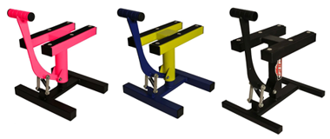
Materiálový tok
Výroba převážně na zakázku
Minimální skladové zásoby, předcházení finančním ztrátám
Žádný elektronický software
Kontrola zásob materiálu a produktů prováděná zaměstnanci

Slide 7
Swot analýza
SWOT analýza
Pozitiva | Silné stránky – S = Strenghts | Příležitosti – O = Opportunities
 | Vedení společnosti Zkušenosti Vysoká kvalita produktů Dlouhodobé vztahy se zákazníky Vlastní vývoj | Zahraniční spolupráce Zlepšení povědomí o firmě Prodej přes internet Získání nových zaměstnanců Narůstající poptávka po produktech
Negativní | Slabé stránky – W = Weaknesses | Hrozby – T = Threats
 | Nízké investice do reklamy Častá obnova brigádníků Nedostatečná motivace zaměstnanců Malé prostory skladu Značení a kontrola produktů ve skladu | Odchod zkušených zaměstnanců Konkurence v oboru Růst nákladů Platební schopnost zákazníků Změny v podnikatelském prostředí
 | Interní | Externí

Slide 8
Návrh pro zlepšení
Řízení skladu za pomoci použití čteček čárových kódů:
    lepší přehlednost skladovaného materiálu a vyrobených produktů,
    nastolení pořádku ve skladech,
    omezení chybovosti během příjmu a výdeje zboží,
    k identifikaci skladových míst a výrobních čísel,
    úspora času během hledání konkrétního zboží.

Slide 9
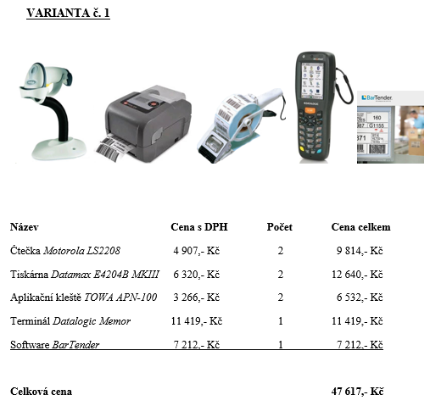
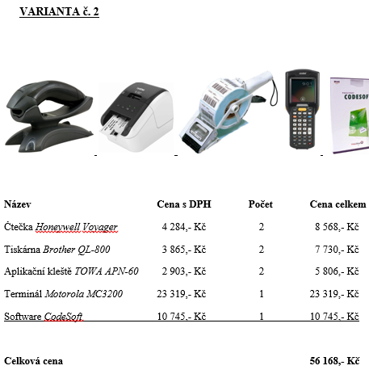
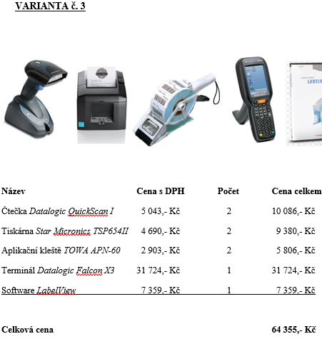
Návrh rozpočtu

Slide 10
Určení nejlepší varianty
Metoda TOPSIS
Kritéria hodnocení pro vyhodnocení té nejlepší varianty:
Cena – celkové náklady na pořízení by měly být co nejnižší
Obsluha a manipulace – zacházení a ovládání by mělo být snadné, jednoduché a nenáročné
Životnost a odolnost – zařízení by měla být odolná

Slide 11

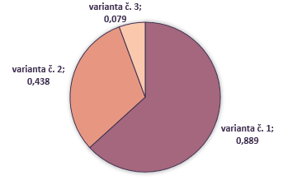
Výsledky metody topsis
Pořadí výsledků jednotlivých variant
Graf výsledku metody

Slide 12
Shrnutí
Výhody radiofrekvenčních čteček čárových kódů:
  rychlost, přesnost, jednoduchost, efektivita a flexibilita
  zvýšení produktivity,
  eliminace chyb způsobených lidským faktorem,
  zjednodušení inventarizace.

Slide 13
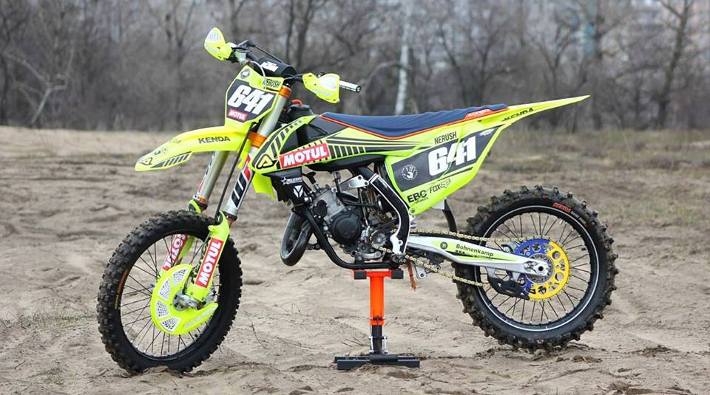
Děkuji za pozornost

Slide 14
Doplňující dotazy
Vedoucí práce:
„Byly Vámi navržené varianty na optimalizaci procesu představené společnosti? Pokud ano jak na ně reagovala?“
Oponent práce:
„Má společnost vybudovaný vnitřní kontrolní systém, který zabraňuje ztrátám hotových výrobků a materiálů?“
„Proč se autorka rozhodla zrovna pro EAN kód?“

